Slide 1
বিসমিল্লাহির রাহমানিররাহিম
আসসালামু আলাহকুম ওয়ারাহমাতুল্লাহ
স্বাগতম

Slide 2
পরিচিতি

Slide 3
শিক্ষক পরিচিতি
রেহানা আক্তার
প্রভাষক আরবী
নওগাঁও রাশেদিয়া ফাযিলমাদ্রাসা
মতলব দক্ষিন,চাঁদপুর

Slide 4
পাঠপরিচিত
শ্রেণি:আলিম
বিষয়: ফিকাহ ১ম পত্র
অধ্যায়: ১ম
পৃষ্ঠা নং: ১৯-২৫
আলোচ্য বিষয়: কিতাবুল হাজ্জ

Slide 5
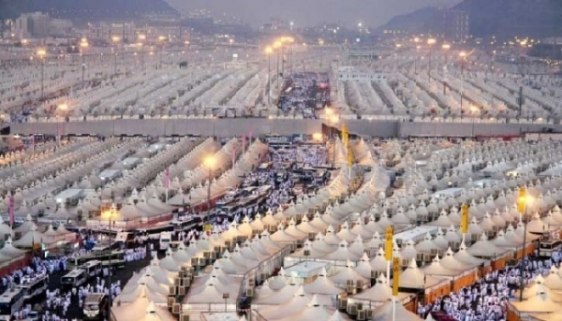
পূর্বজ্ঞান যাচাই

Slide 6
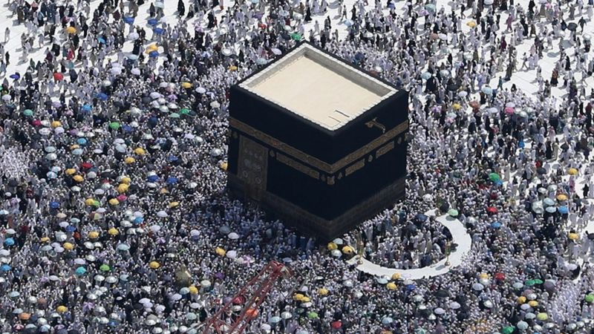
ছবিতে আমরা কী দেখতে পাচিছ?

Slide 7
পবিত্র কাবা ঘরে আমরা কেন যাই?

Slide 8
আজকের আলোচ্যবিষয় হচ্ছে
হজ্জের বিধান নিয়ে

Slide 9
শিখনফল
এই পাঠ থেকে শির্থীরা যা যা শিখবে---
হজ্জের ফরযসমুহ
হজ্জ কদের উপর ফরয
হজ্জ তাৎক্ষনিক না বিলম্বে ফরয

Slide 10
পাঠ শিরোনাম
হজ্জ এর বিধান

Slide 12
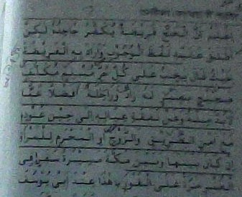

Slide 13
হজ্জ কাদের উপর ফরয? তাৎক্ষনিক না বিলম্বে ফরয?
একক কাজ

Slide 14
সার সংখেপ
সার কথা হচ্ছে-হজ্জ ফরজ।এই কথা অস্বীকার কারীকে কাফের বলা যাবে।হজ্জের ফরজ তিনটি
ইহরাম বাঁধা ,আরাফার ময়দানে অবস্থান করা,তাওয়াফে যিয়ারত করা।আর হজ্জের যতগুলো শর্ত আছে সবগুলো শর্ত যার মধ্যে পাওয়া যাবে ,তার উপর হজ্জ ফরয।

Slide 15
মূল্যায়ন
১. হজ্জের ফরয কয়টি?
২. ইহরাম বাঁধা কী?
৩. ইহরাম বলতে কী বুঝ?

Slide 16
হজ্জের আভিধানিক ও পারিভাষক অর্থ কি? হজ্জ কাদের উপর ফরয এবং তাৎক্ষনিক না বিলম্বে ফরয? বিস্তারিত আলোচনা কর৷ ‘
বাড়ির কাজ

Slide 17
ধন্যবাদ

